Slide 1
第四节 等直圆杆（实心）扭转时的应力·强度条件

Slide 2
1. 横截面上的应力
横截面上应变的变化规律
表面变形情况
横截面的变形情况
推断
应力-应变关系
(问题的几何方面)
横截面上应力变化规律
内力与应力的关系
横截面上应力的计算公式
(问题的静力学方面)
(问题的物理方面)

Slide 3
(1) 几何方面
表面变形情况：
(a) 相邻圆周线绕杆的轴线相对转动，但它们的大小和形状未变，小变形情况下它们的间距也未变；
(b) 纵向线倾斜了一个角度g
平面假设——等直圆杆受扭转时横截面如同刚性平面绕杆的轴线转动，小变形情况下相邻横截面的间距不变。
推知：杆的横截面上只有切应力，且垂直于半径。

Slide 4
横截面上一点处的切应变随点的位置的变化规律：
a
b
T
T
ρ
O₁
O₂
E
γ_{ρ}
G
A
dϕ
γ
D
G'
D'
a
dx
b
dx
即
O₁
O₂
d/2
ρ
E
γ_{ρ}
G
γ
dϕ
A
D
G'
D'

Slide 5
a
b
T
T
ρ
O₁
O₂
式中 ——相对扭转角ϕ 沿杆长的变化率，常用ϕ' 来表示，对于给定的横截面为常量。
E
γ_{ρ}
G
A
dϕ
γ
D
G'
D'
a
dx
b
可见，在横截面的同一半径 ρ 的圆周上各点处的切应变γ_{ρ} 均相同；γ_{ρ} 与ρ 成正比，且发生在与半径垂直的平面内。

Slide 6
(2) 物理方面
由剪切胡克定律 τ = Gγ 知
可见，在横截面的同一半径 ρ 的圆周上各点处的切应力τ_{ρ} 均相同，其值 与ρ 成正比，其方向垂直于半径。

Slide 7
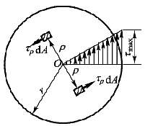
(3) 静力学方面
其中 称为横截面的极惯性矩I_{p}，它是横截面的几何性质。
以 代入上式得：
从而得等直圆杆在线弹性范围内扭转时，横截面上任一点处切应力计算公式

Slide 8
横截面周边上各点处(ρ = r)的最大切应力为
式中W_{p}称为扭转截面系数，其单位为 m³。

Slide 9
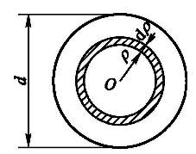
圆截面的极惯性矩I_{p}和扭转截面系数W_{p}
实心圆截面：

Slide 10
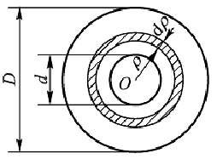
空心圆截面：

Slide 11
低碳钢扭转试验开始
低碳钢扭转试验结束

Slide 12
低碳钢扭转破坏断口

Slide 13
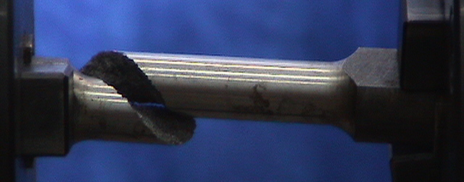
铸铁扭转破坏试验过程
铸铁扭转破坏断口

Slide 14
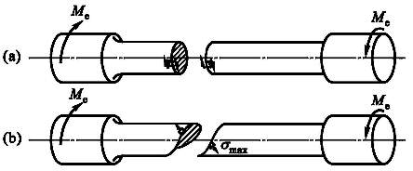
思考：低碳钢和铸铁的圆截面试件其扭转破坏的断口分别如图a及图b所示，试问为什么它们的断口形式不同？

Slide 15
2. 强度条件
此处[t]为材料的许用切应力。对于等直圆轴亦即
铸铁等脆性材料制成的等直圆杆扭转时虽沿斜截面因拉伸而发生脆性断裂，但因斜截面上的拉应力与横截面上的切应力有固定关系，故仍可以切应力和许用切应力来表达强度条件。

Slide 16
例题5-4 图示阶梯状圆轴，AB段直径d₁=120 mm，BC段直径d₂=100 mm。扭转力矩M_{A} =22 kN·m，M_{B} =36 kN·m，M_{C} =14 kN·m，材料的许用切应力[t ]=80 MPa。试校核该轴的强度。

Slide 17
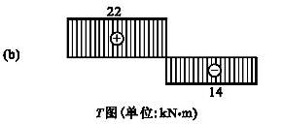
解：1. 绘扭矩图
2. 求每段轴的横截面上的最大切应力
AB段内
BC段内

Slide 18
3. 校核强度
t_{2,max} >t_{1,max}，但有t_{2,max}<[t ] = 80MPa，故该轴满足强度条件。
需要指出的是，阶梯状圆轴在两段的连接处仍有应力集中现象，在以上计算中对此并未考核。

Slide 19
The End

